Slide 1
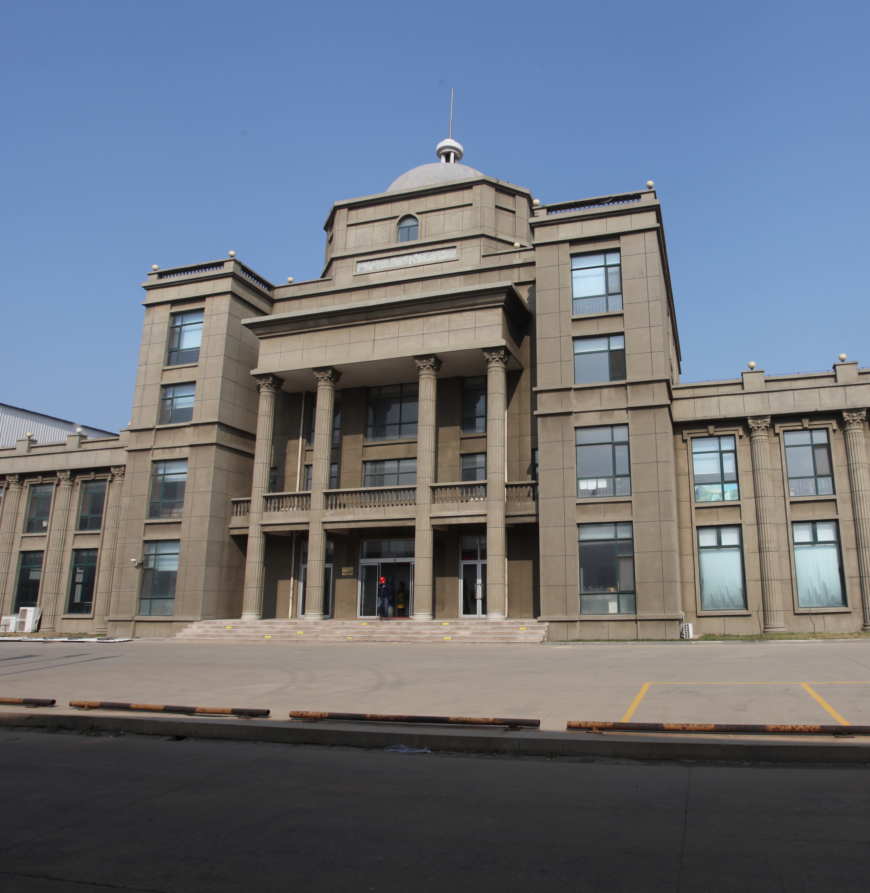
烟台凯实工业有限公司
供应链尽责管理年度进展报告
Yantai Cash Industrial Co. Ltd.
Supply Chain Due Diligence Progress Report
2022-2023

Slide 2
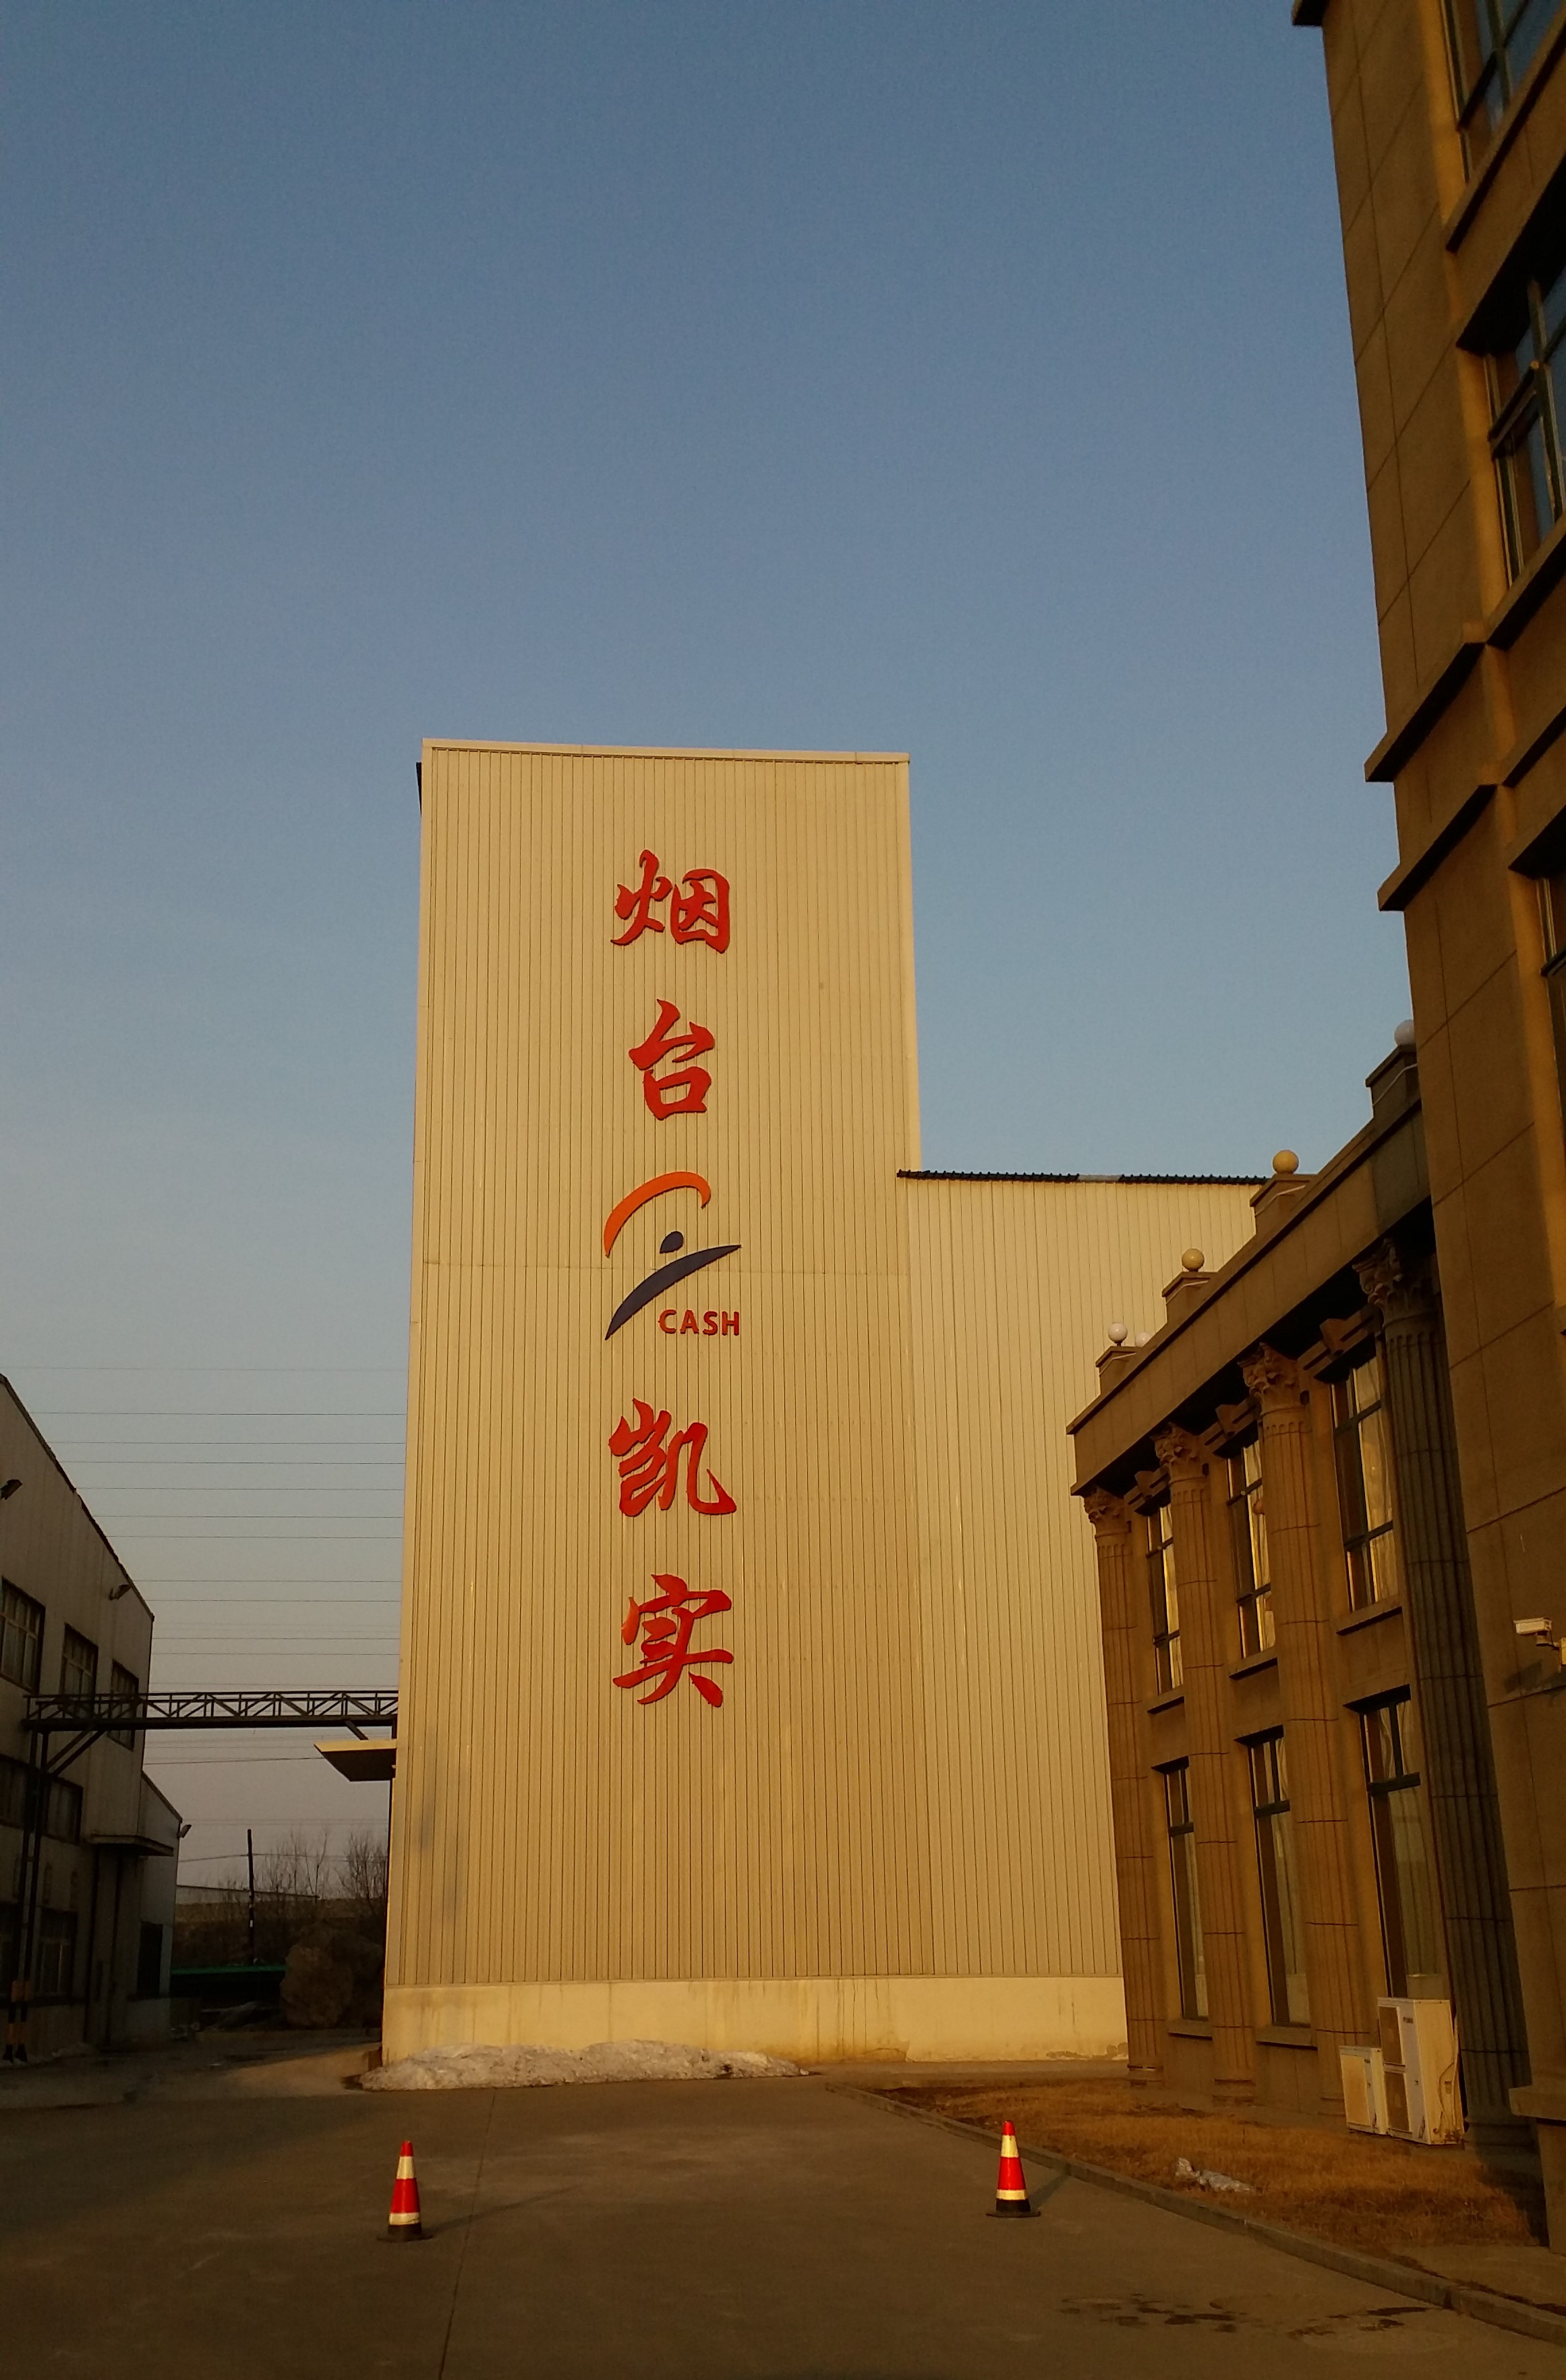
目录
一、报告导读
Ⅰ Report Introduction
二、公司介绍
Ⅱ Company Profile
三、供应链尽责管理实践
Ⅲ Supply Chain Due Diligence Practice
四、附录
Ⅳ Appendix

Slide 3
报告导读
01

Slide 4
报告导读
时间范围
本报告时限为2022年10月1日至2023年9月30日。
报告范围
公司尽责管理体系、风险识别与评估、风险预防和缓解、内外部评估、沟通与报告、补救等尽责管理步骤。
编制依据
公司根据中国五矿化工进出口商会（CCCMC）发布的《中国矿产供应链尽责管理指南》、经济合作与发展组织（OECD）的《关于来自受冲突影响和高风险区域的矿石的负责任供应链尽职调查指南》、《联合国指导原则报告框架》进行编制。
发布周期
公司供应链尽责管理进展报告为年度报告，发布周期为每年一次。相关方可在官网查阅报告进展。（官网：http://www.yantaicash.com/）公司将定期更新本报告，我们诚挚欢迎各界对我司供应链尽责管理工作提出建议和意见。
版权说明
本报告版权归烟台凯实工业有限公司所有。

Slide 5
公司介绍
02

Slide 6
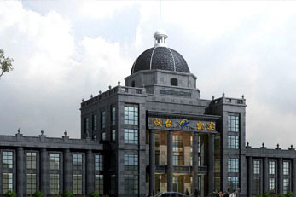
关于我们
烟台凯实工业有限公司成立于2002年3月，是从事钴、镍、矿产、锂等新能源材料产品开发、生产及资源综合利用的企业。公司注册资本1.85亿元，总资产5.91亿元，占地104亩。凯实新能源集团现有员工490余人，其中各类专业技术人员71人，约占员工总数的14.48%。公司成立后产品结构以粗制碳酸钴、精制碳酸钴、硫酸钴、氯化钴、电积矿产、硫酸镍、磷酸锂为主。在2005年公司决定对原产品的生产线进行较大规模的技术改造和创新，开发研制具备世界领先水平的电积钴、电积镍等专利产品。凯实工业公司自主研发的“非盐酸电解质生产电积钴”工艺已获得发明专利，CASH牌电钴是国内同行业唯一拥有自主知识产权的产品，通过20年的积淀，已成为新能源行业内知名企业。

Slide 7
关于我们
企业宗旨
让社会满意、让顾客满意、让员工满意。
企业精神
精工细作搞生产、精打细算搞管理、精益求精搞创新、精诚团结搞事业。
核心价值观
市场是企业的海洋、产品是企业的方舟、管理是企业的舵手、员工是企业的动力。
经营理念
让供、销双方均有利可图、均感满意，实现双赢，并在双赢中发展，是为不败之道。

Slide 8
供应链尽责管理实践
03

Slide 9
供应链尽责管理实践
步骤六
步骤一
适时提供条件或合作开展补救
建立尽责管理体系
步骤五
步骤二
对风险管理过程和结果进行沟通和报告
风险识别与评估
步骤四
步骤三
开展内外部评估
风险预防和缓解

Slide 10
步骤一
供应链尽责管理体系
结合供应链尽责管理的实际需要，烟台凯实建立了供应链尽责管理的体系，制定并批准实施包括《矿产供应链尽责管理政策》、《供应商行为守则》、《供应链尽责管理申诉机制》等尽责管理文件。
供应链尽责管理委员会
烟台凯实设立了内部供应链尽责管理框架，成立了矿产供应链尽责管理委员会，委员会由组长、副组长、供应链尽责管理联合办公室、企管部、技术部、供应部、财务部、贸易部、生产部、品管部等相关部门组成。公司制定《矿产供应链尽责管理（指导）委员会管理办法》，共同建立和完善公司的供应链尽责管理体系，提升公司供应链尽责管理能力。
供应链控制和透明度系统
公司建立了内部物料控制与追溯系统，以识别相应矿产供应链中的参与者、原产地、运输路线和运输方式、矿产或金属的商品名和类型、供应商的所有权信息等等。公司建立了内部物料控制与追溯系统，以识别相应矿产供应链中的参与者、原产地、运输路线和运输方式、矿产或金属的商品名和类型、供应商的所有权信息等等。公司采购的原料来源均来源于国外。公司对于供应链上位于采掘业透明度倡议成员国的供应商进行了审查，确认相关的供应商按照采掘业透明度倡议的要求进行了信息披露。此外，报告期内，烟台凯实开展警示信号审查，一旦发现触发了警示信号的情况，公司会进一步完善供应链控制和透明度系统，补充供应链追溯信息。

Slide 11
步骤一
加强与供应商合作
烟台凯实提倡与供应商建立长期稳定的诚信合作关系，建立与供应商常态的沟通机制，提高供应商履行负责任采购的意识，推动负责任供应链的建设。
公司致力于与供应商合作共同完善供应链尽责管理体系，制定了供应商分类管理程序，对于不同类别的供应商采取不同的管理措施，要求供应商通过签署《供应商行为守则》等行为配合尽责管理，确认供应商遵守与公司矿产供应链尽责管理政策一致的供应商政策。
申诉机制
公司充分尊重利益相关方的诉求，并深知与其建立沟通渠道的重要性。为了及时识别和处理供应链可能存在的助长冲突或人权侵害等风险，保障内外部利益相关方与本公司的顺畅沟通，公司建立了申诉机制并制定了详尽的《申诉管理办法》和申诉流程。
申诉途径在公司官网公布，各相关方可查询，网址：http://www.yantaicash.com/。截止到报告发布之日，公司未收到申诉。

Slide 12
步骤一
警示信号审查供应链追溯信息
触发警示信号供应链追溯信息
开展“警示信号审查”需搜集以下1-5项信息：
原料来源国和地区；
上游参与者的名字和地址，包括矿区、当地贸易商、仓库、交易市场、冶炼厂、出口商、国际贸易商等；
运输路线和运输方式；
矿产或金属的商品名和类型；
收集直接供应商和其他已知上游企业的所有权信息（包括实益所有信息）
对于触发“警示信号”的供应商还需搜集以下6-12项信息：
为矿产开采、贸易、运输、出口而向政府支付的税金、费用或特许权使用费；
为矿产开采、贸易、运输、出口而向政府官员支付的任何其他款项；
自矿产开采开始，在供应链中所有环节向公共或私人安全部队或其他团体支付的所有税款和任何其他款项；
出口商的所有权（包括受益所有权）和公司架构，包括公司管理人员和董事的姓名，以及其与政府或军队的隶属关系；
矿山、开采量、日期和开采方式（例如手工和中小规模采矿或大规模采矿）；
矿产交易、冶炼、出口的地点；
冶炼厂、贸易商的出口和进口文件。

Slide 13
步骤二
公司开展警示信号审查，并制定《“受冲突影响和高风险区域（CAHRAs）”识别程序》，对开采、加工和出口的相关风险进行识别和评估，并根据审查结果确认供应链风险识别的范围。
公司在警示信号审查过程中发现警示信号，企业需对相应供应链的实际情况进行实地评估，开启强化版的尽责管理。因此公司制定了《实地评估计划》，并计划参考《OECD指南：上游企业风险评估指导》、《中国指南：附录三有关锡、钽、钨等矿产的实地评估指导》开展实地评估事项。目前公司正在与触发警示信号的供应商沟通协调确认实地评估的时间和安排。
虽然公司目前未能去到触发警示信号的供应商现场，但公司开展了大量桌面研究，经过桌面研究识别，供应商均为机械化大规模开采矿山、运营规范、风险小。公司编制了《风险识别和评估报告》，并会在完成实地评估后将进一步补充相关信息。

Slide 14
步骤二
矿产来源地和运输路线警示信号
供应商警示信号
特定情况下的警示信号
1.矿产来自于“受冲突影响和高风险区域”（CAHRAs）；
2.矿产运输路线经过“受冲突影响和高风险区域”；
3.矿产原产国为已知储存、预估储量或预期生产水平有限的国家（即宣称的来自该国的矿产的产量与其已知储量或预期生产水平不符）；
4.矿产原产国实际上只是“受冲突影响和高风险区域”的中转国；
5.矿产来自多个回收渠道，且在“受冲突影响或高风险区域”进行加工；
1.供应商或其他上游企业在出现上述警示信号的地区开展经营活动，或是上述地区供应商的股东，或与之存在利益关系；
2.获知供应商或其他上游企业在过去十二个月内曾经从示警矿源地和中转地采购过矿产。
1.收集信息识别异常情况，判断与矿产有关的活动是否有可能助长冲突或者其他侵犯权利的行为；
2.无法判定矿产原产国和中转国的情况。

Slide 15
步骤二
风险识别
受冲突影响和高风险区域识别
与矿产开采、运输或贸易有关的严重侵权风险；
直接或间接支持非法的非国家武装团体风险；
公共或私人安全武装风险；
关于行贿受贿及矿产原产地的欺诈性失实陈述、洗钱、及向政府支付的税收、费用、特许费的风险。
为了提高“受冲突影响和高风险地区”识别评估的客观性，我们的评估同时参考了外部权威机构的公开信息，包括但不限于：
欧盟受冲突影响和高风险地区清单： https://www.cahraslist.net/cahras
联合国安理会制裁信息： https://scsanctions.un.org/consolidated/
海德堡国际冲突研究所“冲突晴雨表”： https://hiik.de/conflict-barometer/current-version/?lang=en
世界银行“世界治理指数”： http://info.worldbank.org/governance/wgi/index.aspx#home
大湖区国家清单：https://www.greatlakesofafrica.org/about-the-lakes/

Slide 16
步骤三
风险预防
风险缓解
跟踪和监测
烟台凯实建立了“风险预防为主”的原则，这一原则体现在全面的内控措施上。内控措施具体包括一系列控制程序：
《禁止使用强迫劳动管理程序》
《禁止使用童工和补救控制程序》
《非国家武装力量及其关联方的识别过程》
我们根据步骤二风险识别与评估的结果，及时制定《风险管理计划》。在实际生产运营的过程中，一旦识别到供应链可能存在风险，我们会调查事实并向矿产供应链尽责管理委员会和高级管理者报告供应链的风险调查结果和尽责管理体系运行有效性的监测结果，确定风险存在的版块并开展风险缓解措施。
我们在制定风险管理计划时，充分征询供应商和受影响的利益相关方意见，就风险管理计划中的风险缓解策略达成一致，并为利益相关方提供充足时间对风险管理计划进行评议和反馈。
我们定期核查、跟踪风险缓解策略的效果，如果风险出现重大变化会及时调整风险管理的方案，持续对风险进行监测及补充评估，确保风险有效缓解。我们也持续与供应链上各个利益相关方合作，共同推动风险的缓解。

Slide 17
步骤三
在缓解重大风险的过程中继续交易
风险缓解策略
如果缓解风险的努力失败，或企业认为无法缓解风险，或风险无法接受，则终止和供应商的合作关系
在持续缓解重大风险的过程中暂时中止交易

Slide 18
步骤四
我们高度重视每场审核和评估，总结问题点和风险点，制定改进计划并监督实施效果，提高供应链尽责管理绩效表现。
公司制定了内部评估工作计划，定期开展内部评估，对尽责管理绩效进行持续的监督和管理。
公司参与五矿化工进出口商会关于《中国指南》的评估，响应矿产供应链尽责管理的要求，满足利益相关方对供应链合规、透明的期待。公司承诺会公开发布摘要评估报告，通过评估后，五矿商会将在网站上公开公司的摘要评估报告。

Slide 19
步骤五
发布供应链尽责管理报告是与利益相关方增进了解与信任的有效途径。公司每年编制尽责管理进展报告以推动必要的信息公开、提高供应链透明度。各相关方可在网站上查阅年度《供应链尽责管理进展报告》，我们诚挚欢迎各界对我司供应链尽责管理工作提出建议。
进展报告由供应链尽责管理联合办公室牵头，各个业务部门参与共同编制，报告大纲、内容、材料均应由管理部门和业务部门共同确定或收集，多部门参与对于供应链合规进展报告的实质性、有效性、可信度发挥至关重要的作用。
发布供应链尽责管理报告是与利益相关方增进了解与信任的有效途径。各利益相关方可以在官网查阅《供应链尽责管理年度报告》。我们每年定期编制报告并公开，并诚挚欢迎各界对我司供应链尽责管理工作提出建议。

Slide 20
步骤六
补救不是尽责管理过程的组成部分，而是尽责管理中需提供条件并支持的一个单独的关键过程。
在报告期内，公司未发生需要采取措施进行补救的事件。

Slide 21
附录
04

Slide 22
《中国指南》报告要求 | 答复位置
a.企业尽责管理政策 | P10
b.负责尽责管理工作的企业管理架构 | P10
c.描述企业控制和透明度系统 | P10
d.供应商合作方式和内容 | P11
e.申诉机制、流程和已发生的申诉处理情况 | P11
f.“受冲突影响和高风险区域”的识别程序或方法 | P14
g.企业评估报告或概要 | P18
h.报告公开的途径或方法 | P19
i.每年定期编制报告和公开 | P19
j.产销监管链或供应链追溯信息 | P10
k.原料的原产地信息 | P10
l.风险识别和评估的方法和结果 | P13
m.实地评估的方法、过程和结果 | P13
n.风险管理计划中所采取的措施、策略、受影响利益相关方的参与情况等 | P16
o.风险监测和跟踪绩效结果 | P16
p.在某些国家还可能有对采掘业透明度或信息公开提出的披露内容建议 | P10

Slide 23
本报告版权归烟台凯实工业有限公司所有。
其他任何主体不得抄袭和片面使用，或用作本公司授权以外的其他商业目的。

